Slide 1
NUAACTF
Welcome To 8086~
Notes:
大家好，我是ctf战队中的划水客服陈浩，鉴于昨天大家的反馈，我又赶制了一个比较基础的ppt

Slide 2
REVERSE
B
CRYPTO
N
PRNTEST
P
S
Notes:
其实我想了很久怎么给大家介绍二进制，密码学还好说，主要是数学，说不定有的同学还比我厉害，大家看到我讲错了就指出来就好了
但是二进制昨天问了一下大家，好像大家汇编基础比较弱，那么今天的课可能要给大家简单培训一下。我不知道提前讲这些会不会被老师说误人子弟啥的，不过将基础的时候可能是有一点无聊。
今天来听的同学都是真爱了，因为这个搞二进制的呢，其实一般都是队伍里面比较安静的，因为很多时候其他方向的队友用了各式各样的工具pwnpwn的做出好多题目，然后深夜，二进制选手还在看汇编…
今天给大家开场线介绍一下reverse，这个东西比较有意思。

Slide 3
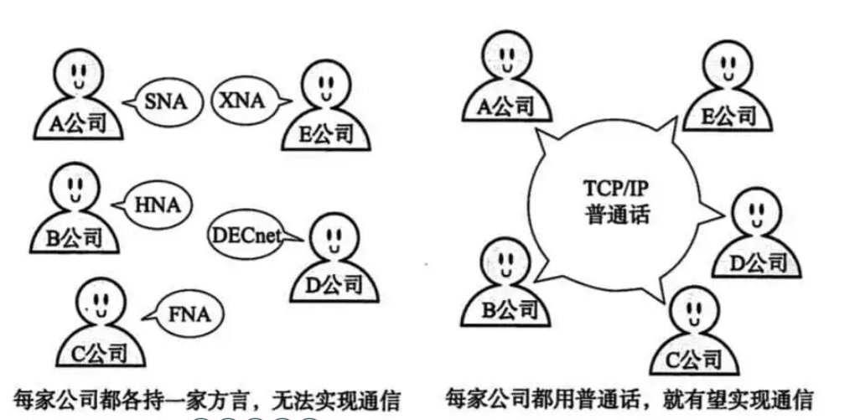
协议？

Slide 4
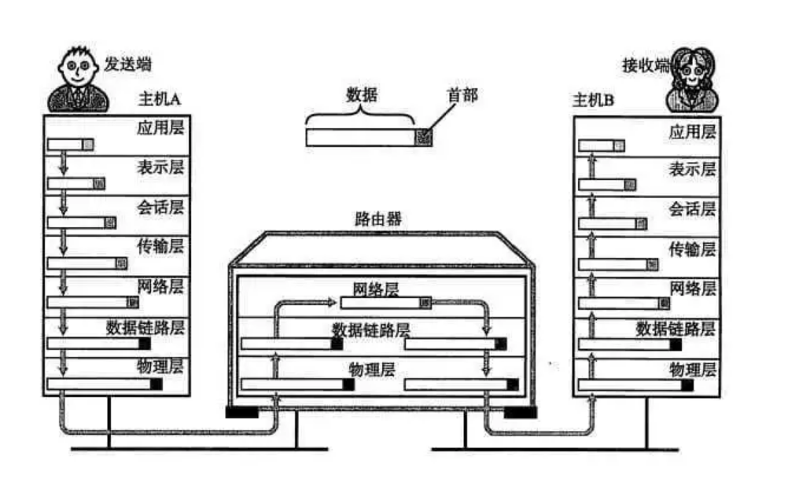
OSI七层协议模型 ？

Slide 5
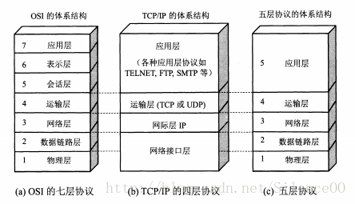
五层体系结构

Slide 6
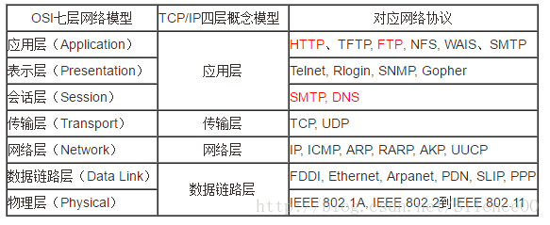
具体有那些协议 ？
OSI七层协议模型 ？

Slide 7
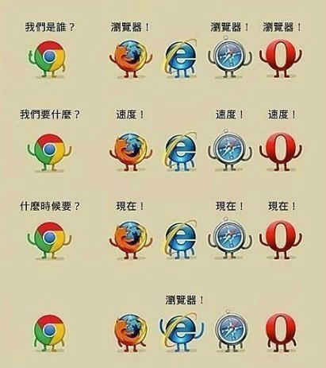

如何百度 ？？
Notes:
大家在下载破解版软件的时候，应该见过这个软件。这个就是逆向工程的一个应用 – patch（补丁）。
或者大家如果有机会拿到一个补丁的源代码，有机会看到里面的内容

Slide 8


服务器，客户端
体现于p2p协议

Slide 9
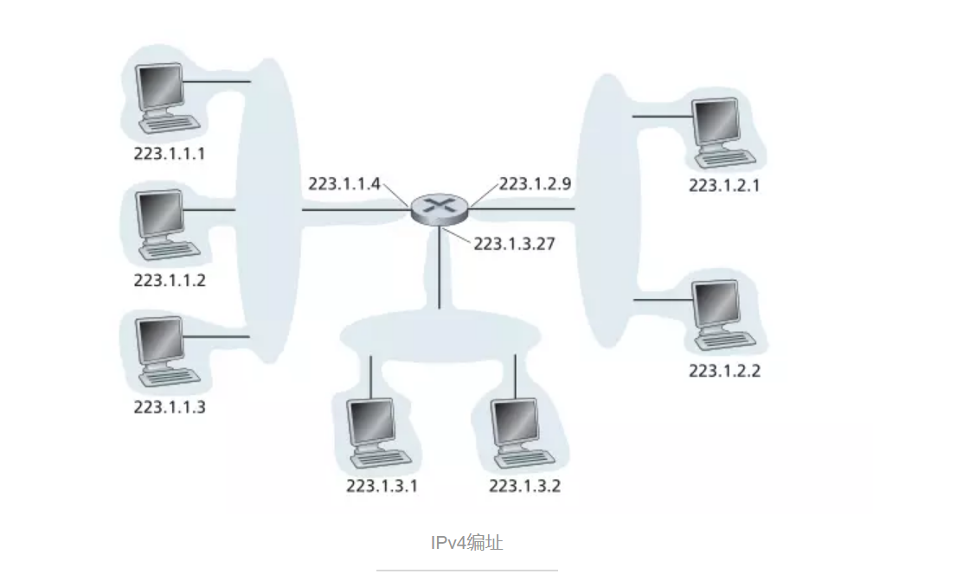
Ipv4 &&交通协议
RI

Slide 10
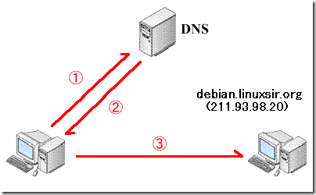
DNS（Domain Name System，域名系统）
RI

Slide 11
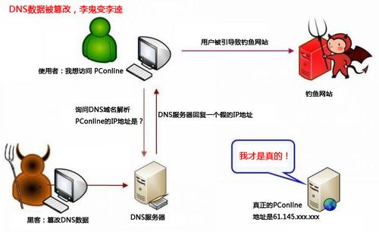
PS: DNS欺骗
RI

Slide 12
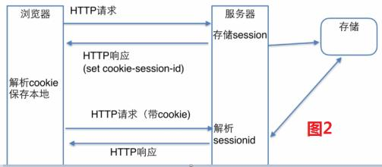
Cookier &&Session
RI
Python jio本记得带cookier&&Session

Slide 13
What Do you Need ?
环境
  python 环境,java环境,php环境,虚拟机。
工具
  Fiddler,wireshark,burpSuite,postman,火狐谷歌插件等.
  自己的jio本(不会写脚本的“黑客”只能称为脚本小子
Notes:
Playfair:它依据一个5*5的正方形组成的密码表来编写，密码表里排列有25个字母。
若p1 p2在同一行，对应密文c1 c2分别是紧靠p1 p2 右端的字母。其中第一列被看做是最后一列的右方。如，按照前表，ct对应dc
Hill:求出矩阵的逆矩阵再求mod26
Virginia: 多表映射
Jeff Disk：绕柱子进行加密的一种方式。

Slide 14
校赛省赛题型
1. 查看源码
2. 修改或添加http请求头
3. 上传绕过
4. 简单sql注入
5.cookie
6.代码审计
Notes:
大家在下载破解版软件的时候，应该见过这个软件。这个就是逆向工程的一个应用 – patch（补丁）。
或者大家如果有机会拿到一个补丁的源代码，有机会看到里面的内容

Slide 15
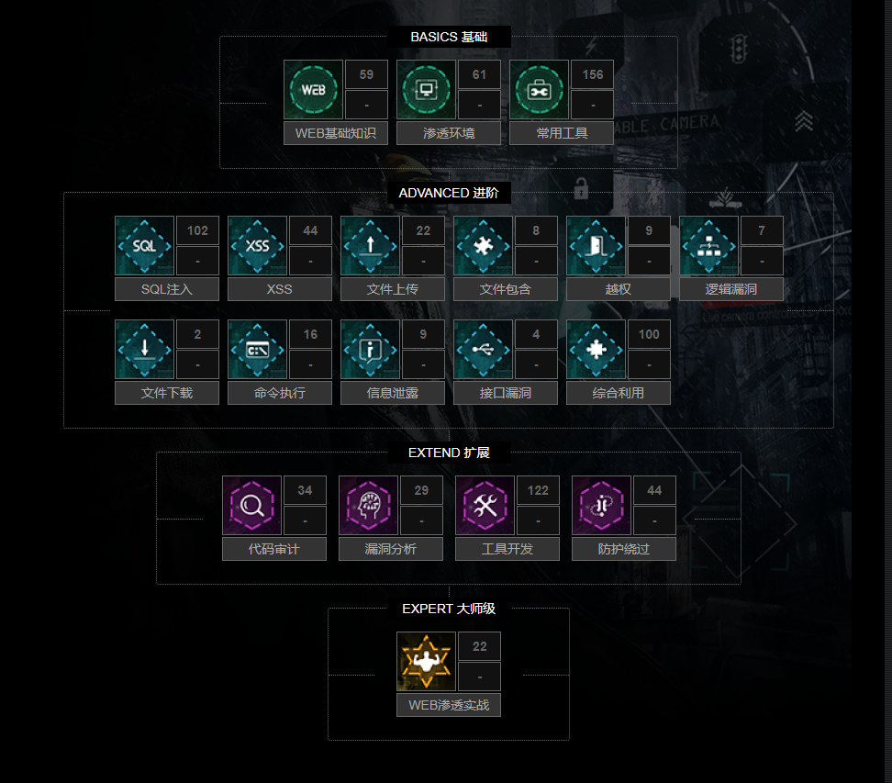
国赛题型型
Notes:
大家在下载破解版软件的时候，应该见过这个软件。这个就是逆向工程的一个应用 – patch（补丁）。
或者大家如果有机会拿到一个补丁的源代码，有机会看到里面的内容

Slide 16
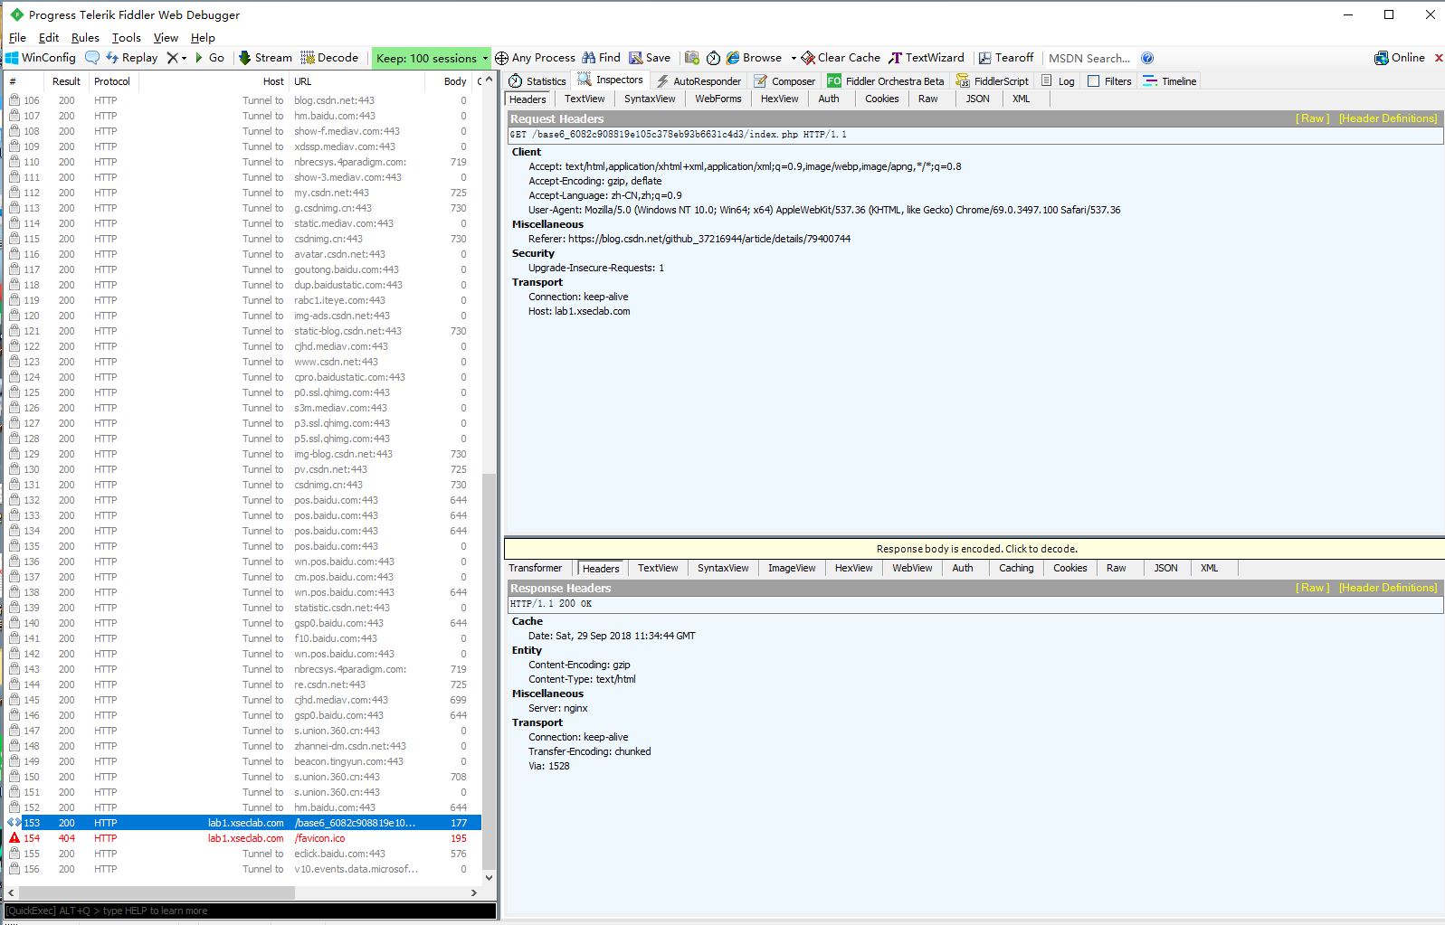
Fiddler
ps:类比vpn
Notes:
大家在下载破解版软件的时候，应该见过这个软件。这个就是逆向工程的一个应用 – patch（补丁）。
或者大家如果有机会拿到一个补丁的源代码，有机会看到里面的内容

Slide 17
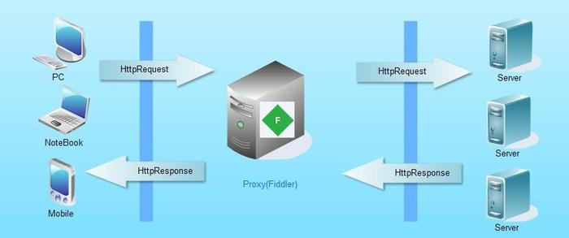
Fiddler原理
简单例题：http://lab1.xseclab.com/base6_6082c908819e105c378eb93b6631c4d3/index.php
Notes:
大家在下载破解版软件的时候，应该见过这个软件。这个就是逆向工程的一个应用 – patch（补丁）。
或者大家如果有机会拿到一个补丁的源代码，有机会看到里面的内容

Slide 18
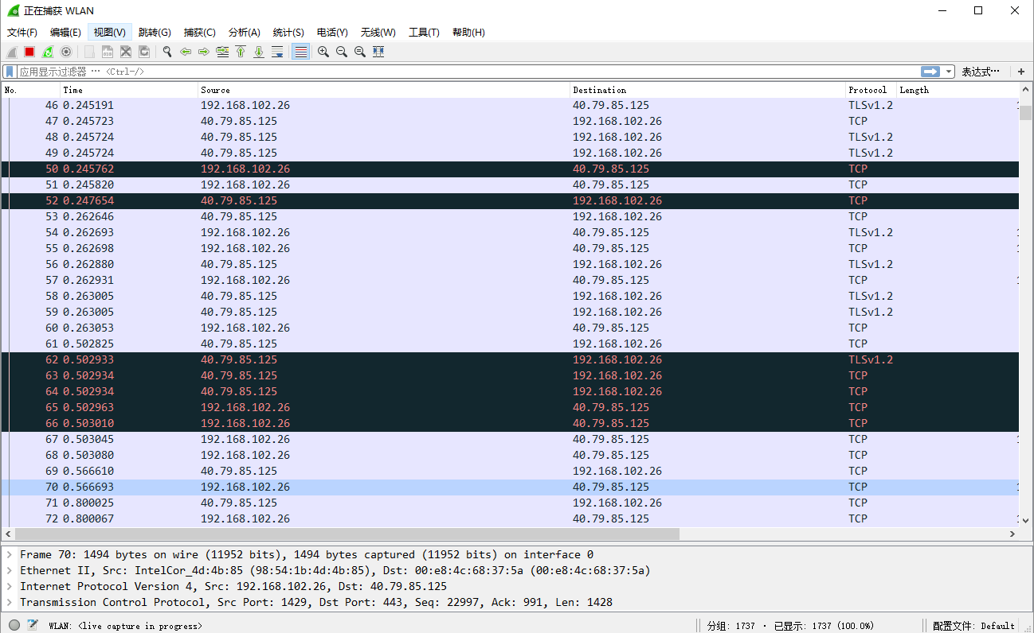
Wireshark
Notes:
大家在下载破解版软件的时候，应该见过这个软件。这个就是逆向工程的一个应用 – patch（补丁）。
或者大家如果有机会拿到一个补丁的源代码，有机会看到里面的内容

Slide 19
what is webshell?
webshell就是以asp、php、jsp或者cgi等网页文件形式存在的一种命令执行环境，也可以将其称做为一种网页后门。黑客在入侵了一个网站后，通常会将asp或php后门文件与网站服务器WEB目录下正常的网页文件混在一起，然后就可以使用浏览器来访问asp或者php后门，得到一个命令执行环境，以达到控制网站服务器的目的。
一句话木马结合中国菜刀测试
RI

Slide 20
Thank You!
Mdlzz
By:

